Slide 1
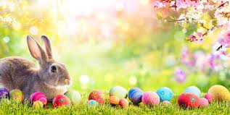
Πάσχα
2021

Slide 2
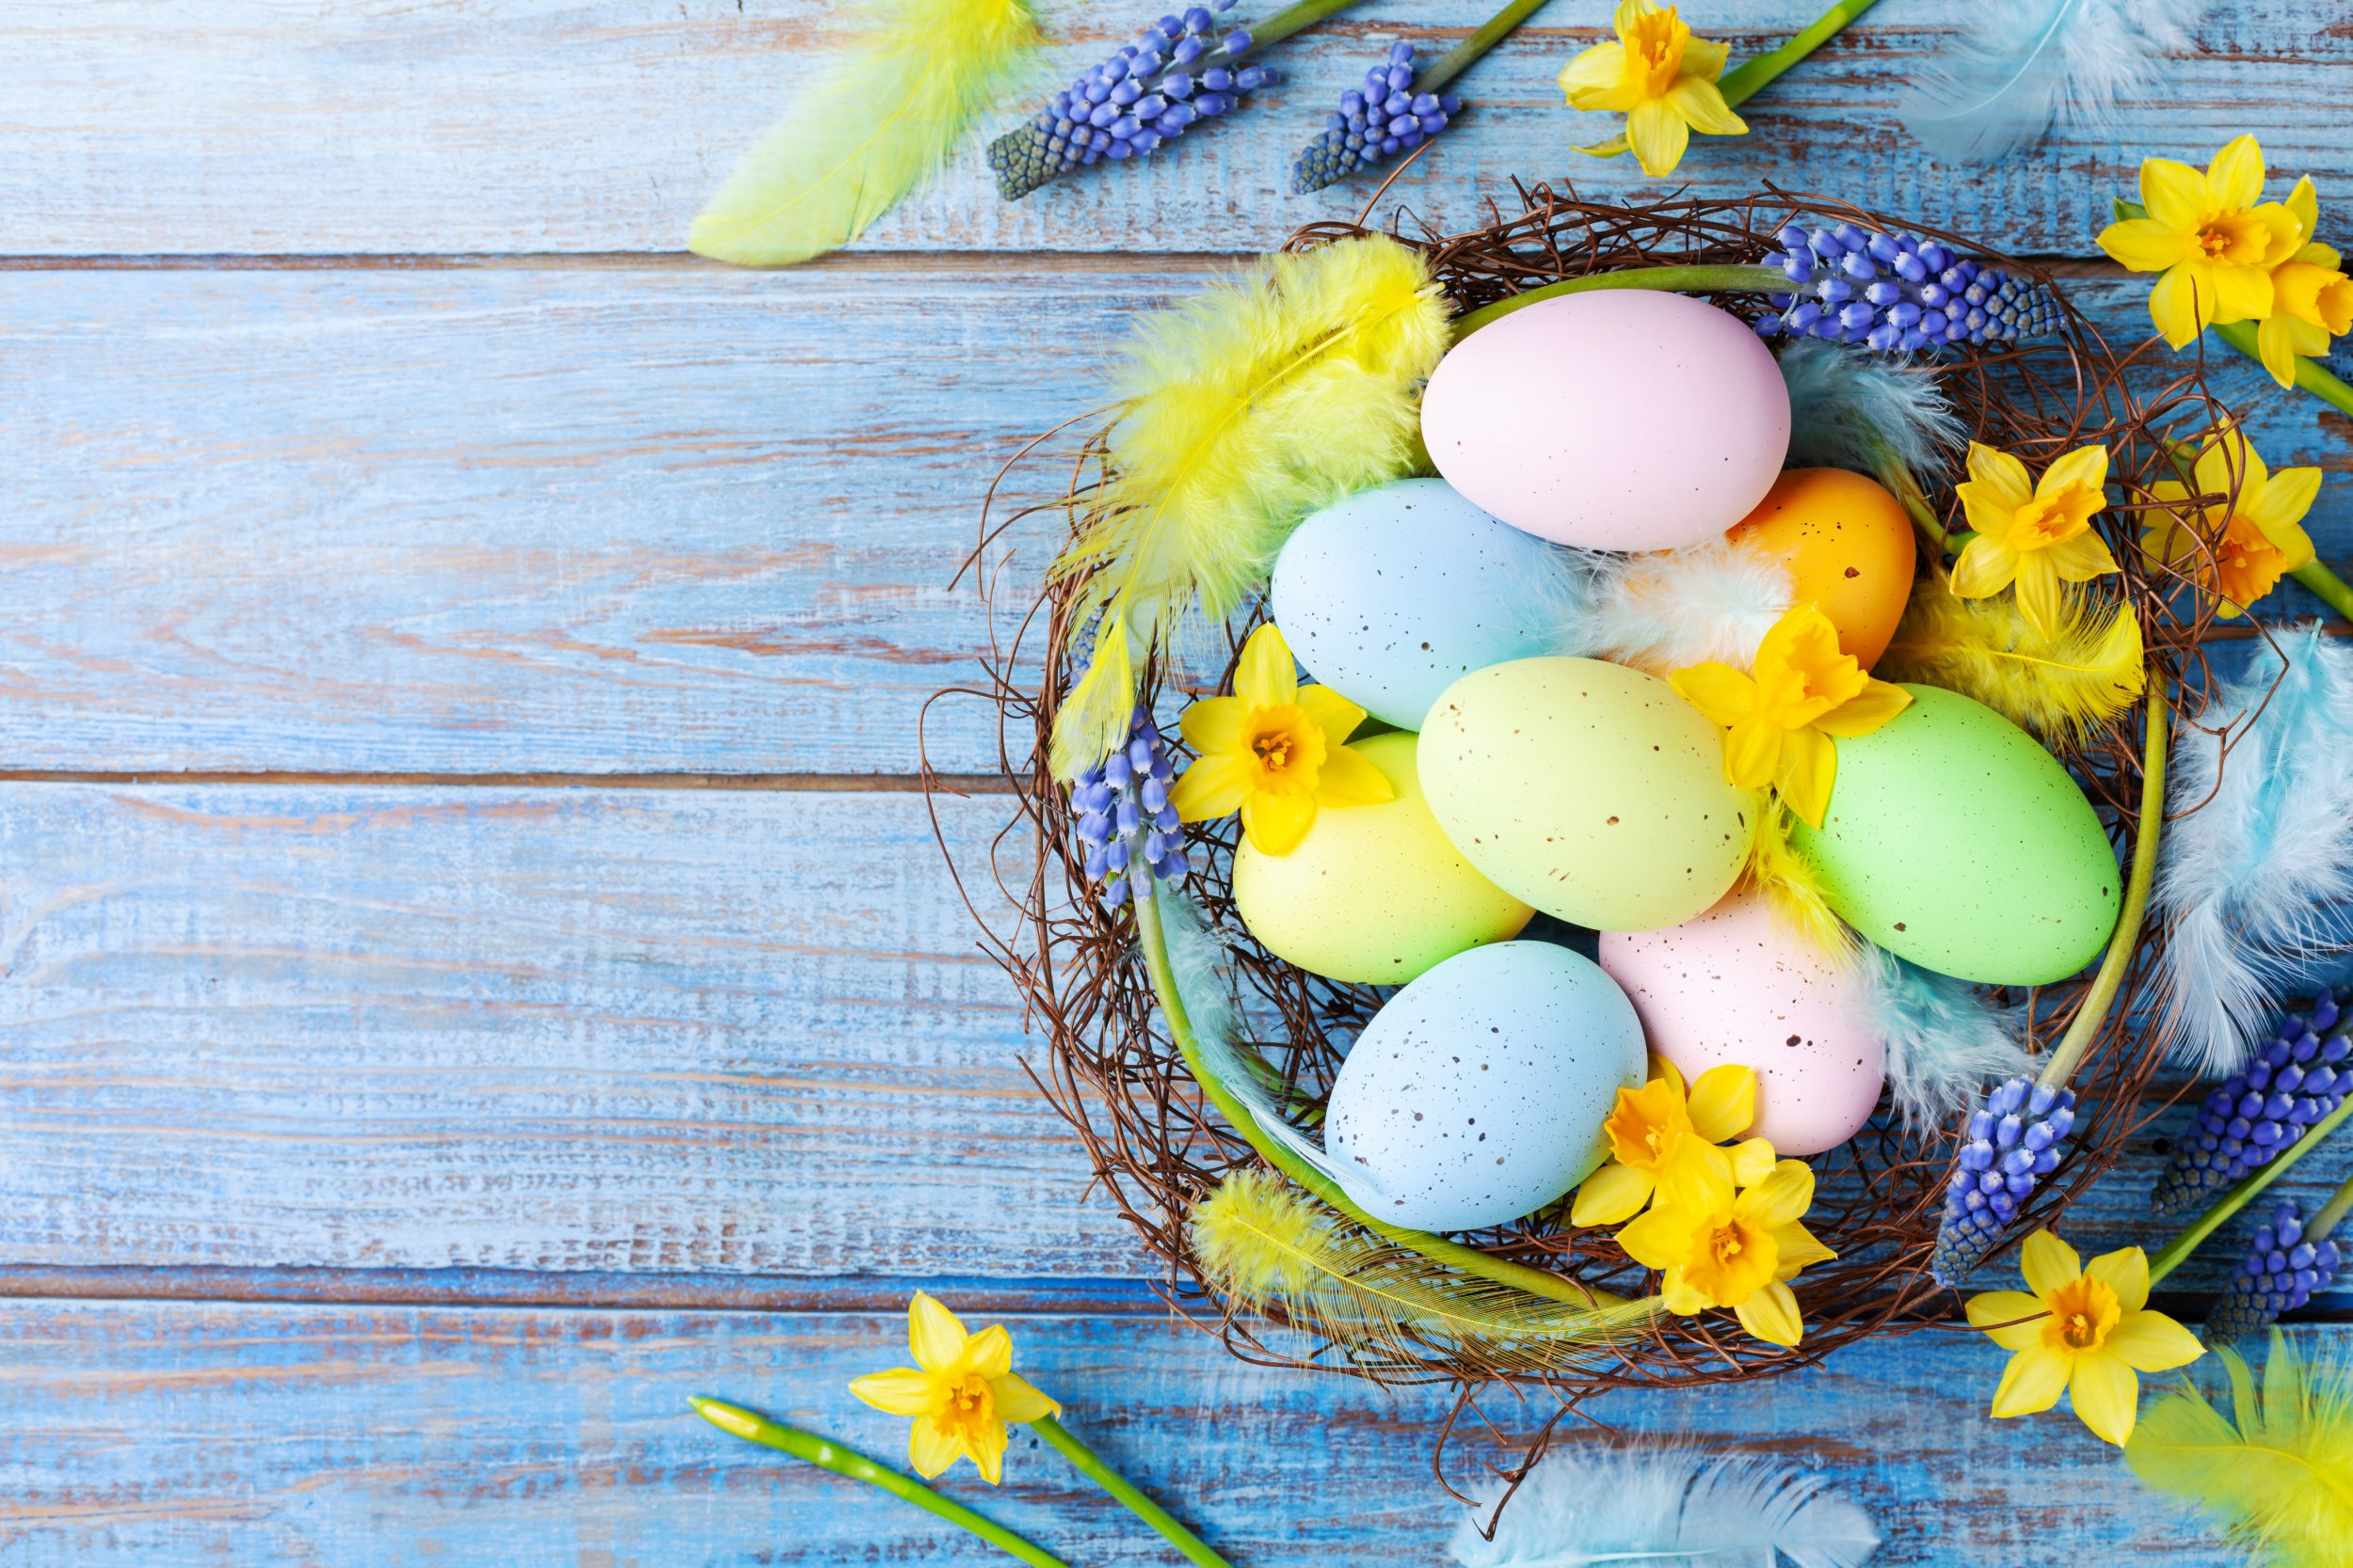
Μεγάλη Εβδομάδα
Μεγάλη Δευτέρα
Μεγάλη Τρίτη
Μεγάλη Τετάρτη
Μεγάλη Πέμπτη
Μεγάλη Παρασκευή
Μεγάλο Σάββατο
Κυριακή Πάσχα

Slide 3
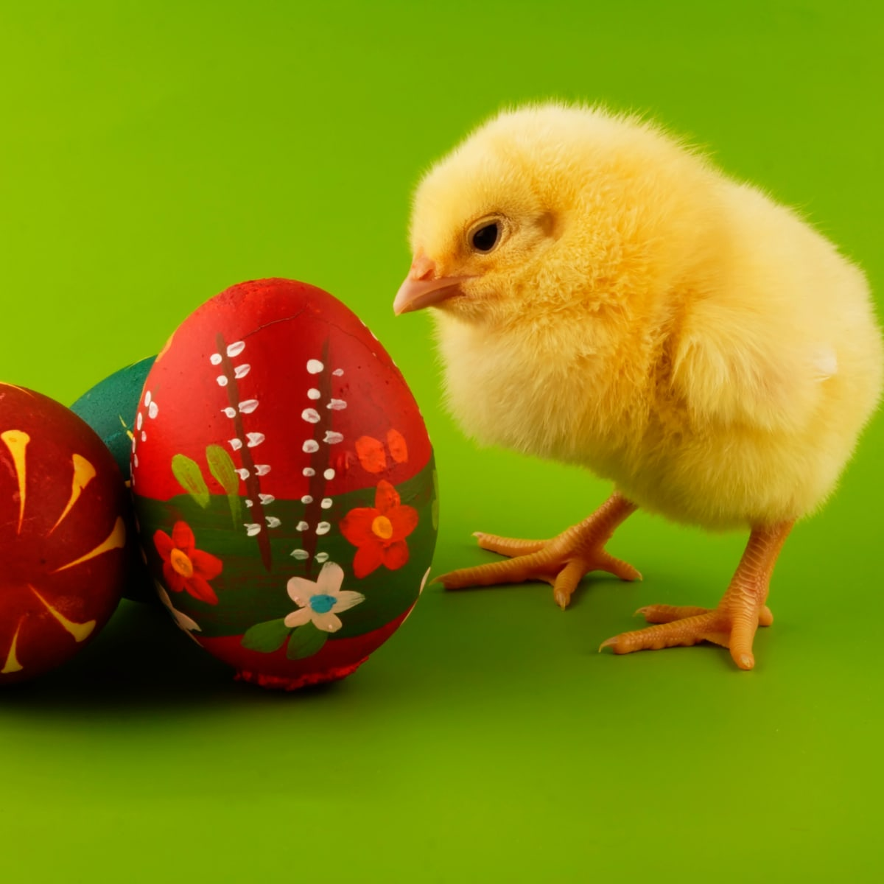
Μεγάλη Δευτέρα
σε όλη την Ελλάδα ξεκινούν στα σπίτια οι ετοιμασίες για τον εορτασμό του Πάσχα
στα χωριά κυρίως ,ασπρίζονται, με ασβέστη οι αυλές και οι γλάστρες βάφονται κόκκινες
Ξεκινούν τη νηστεία της Μεγάλης Εβδομάδας

Slide 4
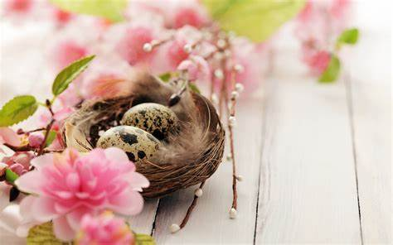
Μεγάλη Τρίτη
αφιερωμένη στο καθάρισμα του σπιτιού
Σε κάποιες περιοχές, φτιάχνονται νωρίτερα τα κουλουράκια και τα τσουρεκάκια

Slide 5
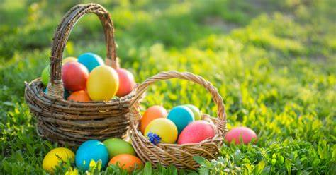
Μεγάλη Τετάρτη
σε κάποιες περιοχές της Ελλάδας, οι γυναίκες πηγαίνουν στο Μεγάλο Ευχέλαιο .
σε κάποιες περιοχές, φτιάχνονται τα κουλουράκια

Slide 6
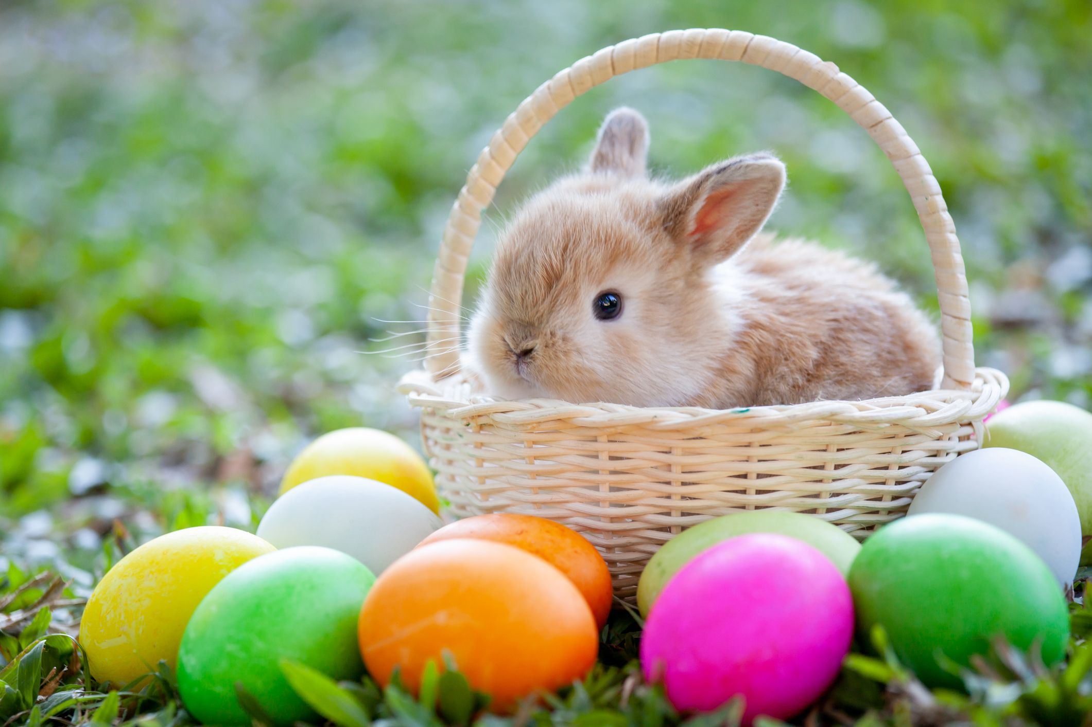
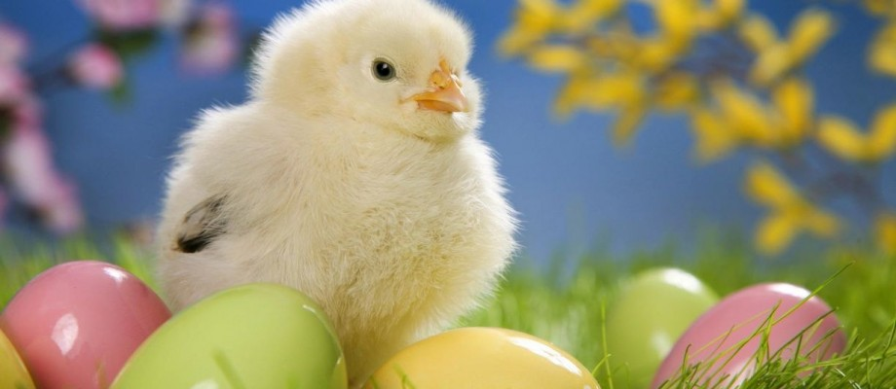
Μεγάλη Πέμπτη
βάψιμο των κόκκινων αυγών
ζύμωμα τσουρεκιών

Slide 7
Μεγάλη Παρασκευή
το βράδυ τελείται η περιφορά του Επιταφίου
νηστεία, απαγορεύεται ακόμα και το λάδι, ενώ το έθιμο απαγορεύει κάθε εργασία

Slide 8

Μεγάλο Σάββατο
Βράδυ η τελετή της Αναστάσεως

Slide 9
Περιοχές | Έθιμα
Καλαμάτα | Διαγωνισμός Μπουλουκιών
Λεωνίδιο | Βράδυ Ανάστασης Αερόστατα
Κέρκυρα | Από τα παράθυρα των σπιτιών πέφτουν πήλινα δοχεία
Ύδρα | Ο Επιτάφιος μπαίνει στη θάλασσα
Χίο | Ρουκετοπόλεμος

Slide 10
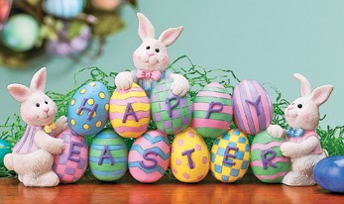
Καλό Πάσχα!
Καλό Πάσχα!
Καλό Πάσχα!

